Slide 1


UNIDAD I: SOCKETS DE FLUJO
Instituto Politécnico Nacional
Escuela Superior de Cómputo
Ingeniería en Sistemas Computacionales
Aplicaciones para Comunicaciones en Red
Septiembre 2015
M. en C. Sandra Ivette Bautista Rosales

Slide 2
Introducción
¿Qué es…?
Capa (nivel)
Protocolo
Iguales (peers)
Interfaz
Aplicaciones para Comunicaciones en Red
M. en C. Sandra Ivette Bautista Rosales

Slide 3
Introducción
Capa: Contiene los protocolos o procedimientos
El número de capas, su nombre, contenido y función difieren de red en red.
Ofrece servicios a las capas superiores, a las cuales no se les muestran los detalles reales de implementación de los servicios ofrecidos (abstracción, encapsulamiento, etc.)
La mayoría de las redes está organizada como una pila de capas, cada una construida a partir de la que está debajo de ella, con el propósito de reducir la complejidad de su diseño.
El modelo de capas describe el funcionamiento de los protocolos que se producen en cada capa y a su vez describe la interacción entre las diferentes capas.
Proporciona un lenguaje común para la comunicación en las redes informáticas.
Evita que los continuos cambios tecnológicos afecten a los protocolos y a las distintas capas.
Protocolo: Acuerdo entre las partes en comunicación sobre cómo se debe de llevar a cabo la misma.
La capa n de una máquina mantiene una conversación con la capa n de otra máquina. Las reglas y convenciones utilizadas en esta conversación se conocen de manera colectiva como protocolo de capa n.
Violar el protocolo hará más difícil la comunicación, si no es que imposible.
Aplicaciones para Comunicaciones en Red
M. en C. Sandra Ivette Bautista Rosales

Slide 4
Introducción
Iguales: Las entidades que abarcan las capas correspondientes en diferentes máquinas.
Podrían ser procesos, dispositivos de hardware o incluso seres humanos, es decir, los iguales son los que se comunican a través del protocolo.
Interfaz: Define qué operaciones y servicios primitivos pone la capa más baja a disposición de la capa superior inmediata.
Es una conexión entre dos máquinas o entidades de cualquier tipo, a las cuales les brinda un soporte para la comunicación a diferentes estratos.
Aplicaciones para Comunicaciones en Red
M. en C. Sandra Ivette Bautista Rosales

Slide 5
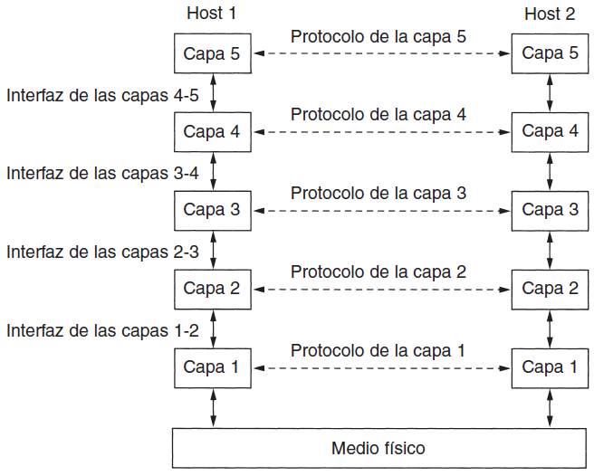
Comunicación virtual
Comunicación real
Figura 1. Capas, protocolos e interfaces [1]
Aplicaciones para Comunicaciones en Red
M. en C. Sandra Ivette Bautista Rosales

Slide 6
Introducción
Arquitectura de red: Conjunto de capas y protocolos
Su especificación debe contener información suficiente para permitir que un implementador escriba el programa o construya el hardware para cada capa de modo que se cumpla correctamente con el protocolo apropiado.
Ni los detalles de implementación, ni las especificaciones de las interfaces son parte de la arquitectura porque están ocultas en las máquinas.
Las interfaces no necesitan ser las mismas, siempre y cuando utilice correctamente los protocolos.
Pila de protocolos: Lista de protocolos utilizados por un sistema (un protocolo por capa)
Aplicaciones para Comunicaciones en Red
M. en C. Sandra Ivette Bautista Rosales

Slide 7
Introducción
Identificar emisores y receptores
Aplicaciones para Comunicaciones en Red
M. en C. Sandra Ivette Bautista Rosales

Slide 8
Introducción
Identificar emisores y receptores
Método para que un proceso en una máquina especifique con cuál de las demás quiere hablar.
Aplicaciones para Comunicaciones en Red
M. en C. Sandra Ivette Bautista Rosales

Slide 9
Introducción
Identificar emisores y receptores
Método para que un proceso en una máquina especifique con cuál de las demás quiere hablar.
Múltiples destinos Destino específico
Aplicaciones para Comunicaciones en Red
M. en C. Sandra Ivette Bautista Rosales

Slide 10
Introducción
Identificar emisores y receptores
Método para que un proceso en una máquina especifique con cuál de las demás quiere hablar.
Múltiples destinos Destino específico
Direccionamiento
Aplicaciones para Comunicaciones en Red
M. en C. Sandra Ivette Bautista Rosales

Slide 11
Introducción
Reglas de transferencia de datos
Dependiendo del sistema viajan los datos
Protocolo determina a cuántos canales lógicos corresponde la conexión y cuáles son sus prioridades.
Muchas redes proporcional al menos dos canales lógicos por conexión: uno para datos normales y otro para urgentes.
Aplicaciones para Comunicaciones en Red
M. en C. Sandra Ivette Bautista Rosales

Slide 12
Introducción
Los circuitos de comunicación física no son perfectos.
Aplicaciones para Comunicaciones en Red
M. en C. Sandra Ivette Bautista Rosales

Slide 13
Introducción
Los circuitos de comunicación física no son perfectos.
Detección de errores
Aplicaciones para Comunicaciones en Red
M. en C. Sandra Ivette Bautista Rosales

Slide 14
Introducción
Los circuitos de comunicación física no son perfectos.
Códigos de detección y corrección de errores
Ambos extremos de la conexión deben estar de acuerdo en cuál utilizar
Receptor: decirle al emisor cuáles mensajes se han recibido correctamente y cuáles no
Detección de errores
Aplicaciones para Comunicaciones en Red
M. en C. Sandra Ivette Bautista Rosales

Slide 15
Introducción
No todos los canales de comunicación conservan el orden de envío de mensajes.
Pérdida de secuencia
El protocolo debe incluir mecanismo que permita al receptor volver a unir los pedazos adecuadamente.
Numerar las piezas
¿Qué se debe hacer con las piezas que llegan sin orden?
Aplicaciones para Comunicaciones en Red
M. en C. Sandra Ivette Bautista Rosales

Slide 16
Introducción
¿Cómo evitar que un emisor rápido sature de datos a un receptor más lento?
Aplicaciones para Comunicaciones en Red
M. en C. Sandra Ivette Bautista Rosales

Slide 17
Introducción
¿Cómo evitar que un emisor rápido sature de datos a un receptor más lento?
Control de flujo
Aplicaciones para Comunicaciones en Red
M. en C. Sandra Ivette Bautista Rosales

Slide 18
Introducción
¿Cómo evitar que un emisor rápido sature de datos a un receptor más lento?
Limitar al emisor a una velocidad de transmisión acordada
Control de flujo
Aplicaciones para Comunicaciones en Red
M. en C. Sandra Ivette Bautista Rosales

Slide 19
Introducción
Incapacidad de todos los procesos de aceptar de manera arbitraria mensajes largos.
Mecanismos para:
Desensamblar
Transmitir y
Reensamblar mensajes
Aplicaciones para Comunicaciones en Red
M. en C. Sandra Ivette Bautista Rosales

Slide 20
Introducción
¿Qué hacer cuando los procesos insisten en transmitir datos en unidades tan pequeñas que enviarlas por separado es ineficaz?
Aplicaciones para Comunicaciones en Red
M. en C. Sandra Ivette Bautista Rosales

Slide 21
Introducción
¿Qué hacer cuando los procesos insisten en transmitir datos en unidades tan pequeñas que enviarlas por separado es ineficaz?
Reunir en un solo mensaje grande varios mensajes pequeños que vayan dirigidos a un destino común y desmembrar dicho mensaje una vez llegado a su destino.
Aplicaciones para Comunicaciones en Red
M. en C. Sandra Ivette Bautista Rosales

Slide 22
Introducción
Cuando es inconveniente o costoso establecer una conexión separada para cada par de procesos de comunicación, la capa subyacente podría decidir utilizar la misma conexión para múltiples conversaciones sin relación entre sí.
Aplicaciones para Comunicaciones en Red
M. en C. Sandra Ivette Bautista Rosales

Slide 23
Introducción
Cuando es inconveniente o costoso establecer una conexión separada para cada par de procesos de comunicación, la capa subyacente podría decidir utilizar la misma conexión para múltiples conversaciones sin relación entre sí.
multiplexión y desmultiplexión
Aplicaciones para Comunicaciones en Red
M. en C. Sandra Ivette Bautista Rosales

Slide 24
Introducción
Cuando es inconveniente o costoso establecer una conexión separada para cada par de procesos de comunicación, la capa subyacente podría decidir utilizar la misma conexión para múltiples conversaciones sin relación entre sí.
Siempre y cuando esta multiplexión y desmultiplexión se realice de manera transparente , cualquier capa la podrá utilizar.
multiplexión y desmultiplexión
Aplicaciones para Comunicaciones en Red
M. en C. Sandra Ivette Bautista Rosales

Slide 25
Introducción
La multiplexión se necesita en la capa física, ej. Donde múltiples conversaciones comparten un número limitado de circuitos físicos.
Aplicaciones para Comunicaciones en Red
M. en C. Sandra Ivette Bautista Rosales

Slide 26
Introducción
La multiplexión se necesita en la capa física, ej. Donde múltiples conversaciones comparten un número limitado de circuitos físicos.
Cuando hay múltiples rutas entre el origen y el destino, se debe elegir la mejor o las mejores entre todas ellas.
Aplicaciones para Comunicaciones en Red
M. en C. Sandra Ivette Bautista Rosales

Slide 27
Introducción
A veces esta decisión se debe dividir en dos o más capas
Alto nivel: ej. Leyes de privacidad
Bajo nivel: ej. Carga de tráfico
Aplicaciones para Comunicaciones en Red
M. en C. Sandra Ivette Bautista Rosales

Slide 28
Introducción
A veces esta decisión se debe dividir en dos o más capas
Alto nivel: ej. Leyes de privacidad
Bajo nivel: ej. Carga de tráfico
Enrutamiento
Aplicaciones para Comunicaciones en Red
M. en C. Sandra Ivette Bautista Rosales

Slide 29
Introducción
Servicio vs Protocolo [1]
Aplicaciones para Comunicaciones en Red
M. en C. Sandra Ivette Bautista Rosales

Slide 30
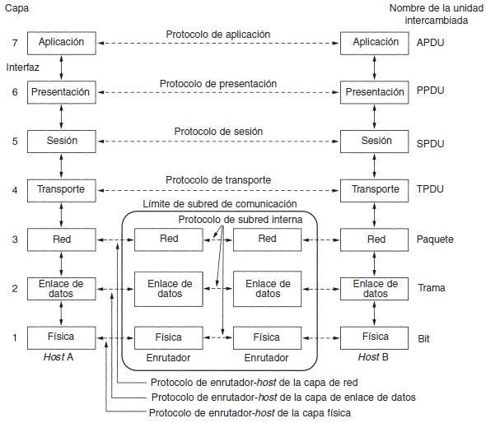
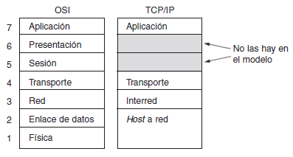
1.1 Servicios definidos en la Capa de Transporte
Modelo de referencia TCP/IP [1]
Modelo de referencia OSI [1]
Aplicaciones para Comunicaciones en Red
M. en C. Sandra Ivette Bautista Rosales

Slide 31
1.1 Servicios definidos en la Capa de Transporte
El deber primario de la capa de Transporte es proporcionar la comunicación de un programa de aplicación a otro, que es llamada de extremo a extremo (end-to-end).
Puede regular el flujo de la información y proporcionar fiabilidad en el transporte, garantizando que los datos llegan sin error y en secuencia.
Aplicaciones para Comunicaciones en Red
M. en C. Sandra Ivette Bautista Rosales

Slide 32

Servicios orientados a la conexión y no orientados a la conexión
Para usar un servicio de red orientado a la conexión, el usuario:
Establece una conexión
La utiliza
La abandona
Servicio orientado a la conexión
Aplicaciones para Comunicaciones en Red
M. en C. Sandra Ivette Bautista Rosales

Slide 33
Servicios orientados a la conexión
Conexión: el emisor empuja objetos (bits) en un extremo y el receptor los toma en el otro extremo.
Generalmente se conserva el orden de los bits
Al establecer la conexión, el emisor, el receptor y la subred utilizan una negociación sobre los parámetros que se van a utilizar, por ejemplo:
Tamaño máximo del mensaje
Calidad del servicio solicitado
Uno hace la propuesta y el otro la acepta, rechaza o hace una contrapropuesta.
Aplicaciones para Comunicaciones en Red
M. en C. Sandra Ivette Bautista Rosales

Slide 34

Servicios No orientados a la conexión
Cada mensaje (carta) lleva la dirección destino y cada una se enruta a través del sistema, independientemente de las demás.
Aplicaciones para Comunicaciones en Red
M. en C. Sandra Ivette Bautista Rosales

Slide 35

Servicios No orientados a la conexión
Generalmente, cuando se envían dos mensajes al mismo destino el primero que se envíe será el primero en llegar.
Es posible que el primero se dilate y llegue primero el segundo mensaje.
Aplicaciones para Comunicaciones en Red
M. en C. Sandra Ivette Bautista Rosales

Slide 36

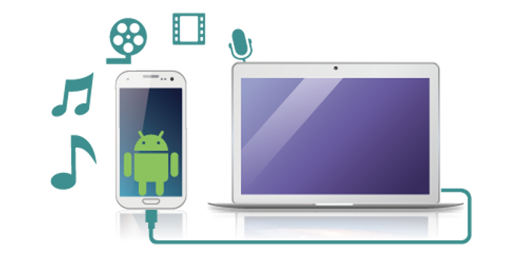
Servicios orientados a la conexión y no orientados a la conexión
Cada servicio se puede clasificar por la calidad del servicio
Servicio confiable: el receptor confirma la recepción de cada mensaje para que el emisor esté seguro de que llegó
Introduce sobre cargas y retardos, que con frecuencia son valiosos pero a veces son indeseables.
Ejemplo: Servicio orientado a la conexión
Aplicaciones para Comunicaciones en Red
M. en C. Sandra Ivette Bautista Rosales

Slide 37

Servicios orientados a la conexión
Un servicio orientado a la conexión confiable tiene dos variantes menores :
Secuencias de mensaje: se conservan los límites del mensaje
1024 bytes
1024 bytes
1024 bytes
1024 bytes
2048 bytes
Aplicaciones para Comunicaciones en Red
M. en C. Sandra Ivette Bautista Rosales

Slide 38
Servicios orientados a la conexión
Flujo de bytes: la conexión es simplemente un flujo de bytes sin límites en el mensaje.
1024 bytes
1024 bytes
2048 bytes
2048 bytes
1 byte
1 byte
1 byte
1 byte
1 byte
1 byte
1 byte
1 byte
1 byte
1 byte
1 byte
….
Aplicaciones para Comunicaciones en Red
M. en C. Sandra Ivette Bautista Rosales

Slide 39


Servicios No orientados a la conexión
No todas las aplicaciones requieren conexiones.
Ejemplo:
Al servicio no orientado a la conexión no confiable (sin confirmación de recepción) se le conoce como servicio de datagramas.
Aplicaciones para Comunicaciones en Red
M. en C. Sandra Ivette Bautista Rosales

Slide 40

Servicios No orientados a la conexión
En otras situaciones se desea la conveniencia de no tener que establecer una conexión para enviar un mensaje corto, pero la fiabilidad es esencial
Servicio de datagramas confirmados
EMISOR
RECEPTOR
Aplicaciones para Comunicaciones en Red
M. en C. Sandra Ivette Bautista Rosales

Slide 41
Servicios No orientados a la conexión
Servicio de solicitud-respuesta:
El emisor transmite un solo datagrama que contiene una solicitud, a continuación el servidor envía la respuesta
CLIENTE
SERVIDOR
Aplicaciones para Comunicaciones en Red
M. en C. Sandra Ivette Bautista Rosales

Slide 42
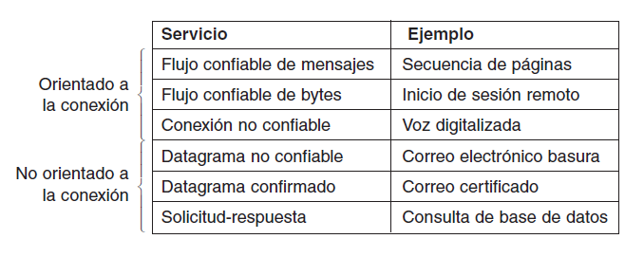
Servicios No orientados a la conexión
Seis diferentes tipos de servicio [1]
Aplicaciones para Comunicaciones en Red
M. en C. Sandra Ivette Bautista Rosales

Slide 43
1.2 Modelo Cliente-Servidor
Es el modelo de ejecución que siguen todas las aplicaciones de red.
Un SERVIDOR es un proceso que se está ejecutando en un nodo de la red
Su función es gestionar el acceso a un determinado recurso.
Un CLIENTE es un proceso que se ejecuta en el mismo o diferente nodo y realiza peticiones al servidor.
Las peticiones están originadas por la necesidad de acceder al recurso que gestiona el servidor.
Aplicaciones para Comunicaciones en Red
M. en C. Sandra Ivette Bautista Rosales

Slide 44
MODELO CLIENTE/SERVIDOR
La comunicación entre cliente y servidor puede ser orientada a la conexión o bien sin conexión.
Aplicaciones para Comunicaciones en Red
M. en C. Sandra Ivette Bautista Rosales

Slide 45
SERVIDOR
Está continuamente esperando peticiones de servicio.
Cuando se produce una petición, el servidor despierta y atiende al cliente.
Cuando el servicio concluye, el servidor vuelve al estado de espera.
Aplicaciones para Comunicaciones en Red
M. en C. Sandra Ivette Bautista Rosales

Slide 46

SERVIDOR
De acuerdo con la forma de prestar servicio , se pueden considerar 2 tipos de servidores:
SERVIDORES INTERACTIVOS: El servidor no solo recoge la petición de servicio, sino que él mismo se encarga de atenderla.
Inconveniente: Si el servidor es lento en atender a los clientes y hay una demanda de servicio muy elevada, se van a originar tiempos de espera muy grandes.
Aplicaciones para Comunicaciones en Red
M. en C. Sandra Ivette Bautista Rosales

Slide 47
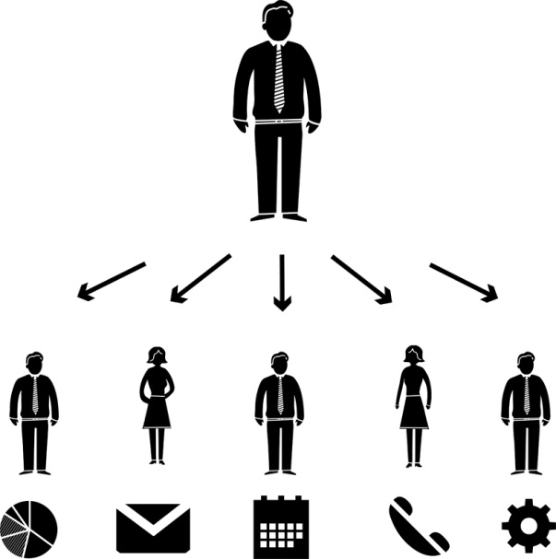
SERVIDOR
SERVIDORES CONCURRENTES:
El servidor recoge cada un de las peticiones de servicio y crea otros procesos para que se encarguen de atenderlas.
Este tipo de servidores solo es aplicable en sistemas multiproceso.
Ventaja: El servidor puede recoger peticiones a muy alta velocidad, porque esta descargado de la tarea de atención al cliente.
En aplicaciones donde los tiempos de servicio son variables, es recomendable implementar este tipo de servidores.
Aplicaciones para Comunicaciones en Red
M. en C. Sandra Ivette Bautista Rosales

Slide 48
SERVIDOR
Su papel es pasivo en el establecimiento de la comunicación.
Para esto dispone de un socket de escucha, enlazado al puerto TCP correspondiente al servicio, sobre el que espera las peticiones de conexión.
Cuando llega al sistema una petición de este tipo, se despierta el proceso servidor y se crea un nuevo socket, que se llama socket de servicio, el cual se conecta al cliente.
Aplicaciones para Comunicaciones en Red
M. en C. Sandra Ivette Bautista Rosales

Slide 49
SERVIDOR
Entonces el servidor podrá:
Delegar el trabajo necesario para la realización del servicio a un nuevo proceso (creado por fork), que utilizará entonces la conexión.
Volverá al socket de escucha.
Aplicaciones para Comunicaciones en Red
M. en C. Sandra Ivette Bautista Rosales

Slide 50
CLIENTE
Es la entidad activa en el establecimiento de una conexión, puesto que es el que toma la iniciativa de la demanda de conexión a un servidor.
Esta demanda se realiza por medio de la primitiva connect() solicitando el establecimiento de una conexión que será conocida por los dos extremos.
Además el cliente está informado del éxito o el fracaso del establecimiento de la conexión.
Aplicaciones para Comunicaciones en Red
M. en C. Sandra Ivette Bautista Rosales

Slide 51

Comunicación entre procesos
Aplicaciones para Comunicaciones en Red
M. en C. Sandra Ivette Bautista Rosales

Slide 52
Comunicación entre procesos
Sistemas en red requieren dar soporte a la comunicación entre procesos
Permite que 2 procesos colaboren en una tarea
Comunicación entre procesos en una misma máquina
Pipes, memoria compartida, señales, semáforos, etc.
Comunicación entre procesos en máquinas distintas
Aplicaciones para Comunicaciones en Red
M. en C. Sandra Ivette Bautista Rosales

Slide 53
Comunicación entre procesos
Intercambio de mensajes (emisor-receptor(es))
Uno a uno (unicast)
Uno a muchos (multicast)
Esquema típico: mecanismo petición-respuesta
Distintos niveles de abstracción
Ejemplos: interfaz sockets, mecanismos RPC (llamada a procedimiento remoto)
Aplicaciones para Comunicaciones en Red
M. en C. Sandra Ivette Bautista Rosales

Slide 54
¿Qué es…?
Sincronización en mecanismos de paso de mensajes
Primitiva de servicio:
Un servicio está definido por un conjunto de operaciones más sencillas llamadas PRIMITIVAS.
En general, las primitivas se utilizan para realizar alguna acción o para informar de un suceso ocurrido en una entidad par.
Aplicaciones para Comunicaciones en Red
M. en C. Sandra Ivette Bautista Rosales

Slide 55
Sincronización en mecanismos de paso de mensajes
Conceptualmente todo mecanismo de paso de mensajes contará con las siguientes primitivas básicas:
Enviar: proceso emisor transmite datos a un proceso receptor.
Recibir: proceso receptor acepta los datos de un emisor.
Iniciar conexión: (opcional, en sistemas orientados a conexión) un proceso indica que desea iniciar una conexión con otro
Proceso activo, típica mente un cliente
Aplicaciones para Comunicaciones en Red
M. en C. Sandra Ivette Bautista Rosales

Slide 56
Sincronización en mecanismos de paso de mensajes
Esperar conexión: (opcional, en sistemas orientados a conexión) un proceso indica que está dispuesto a recibir conexiones
Proceso pasivo, típicamente un servidor
Aceptar conexión: (opcional, en sistemas orientados a conexión) un proceso acepta la comunicación con otro
Proceso pasivo, típicamente un servidor
Aplicaciones para Comunicaciones en Red
M. en C. Sandra Ivette Bautista Rosales

Slide 57
Sincronización
Para asegurar el establecimiento de la conexión:
Para asegurar la transferencia de un mensaje:
Esquemas de petición+respuesta (2 mensajes):
INICIAR CONEXIÓN
ACEPTAR CONEXIÓN
ENVIAR
RECIBIR
ENVIAR
RECIBIR
Aplicaciones para Comunicaciones en Red
M. en C. Sandra Ivette Bautista Rosales

Slide 58
¿Qué es un socket?
Aplicación
Aplicación
Proceso
Proceso
Proceso
Proceso
Proceso
Proceso
Aplicaciones para Comunicaciones en Red
M. en C. Sandra Ivette Bautista Rosales

Slide 59
¿Qué es un socket?
Aplicación
Aplicación
Proceso
Proceso
Proceso
Proceso
Cliente
Servidor
Proceso
Proceso
Aplicaciones para Comunicaciones en Red
M. en C. Sandra Ivette Bautista Rosales

Slide 60
¿Qué es un socket?
Aplicación
Aplicación
Proceso
Proceso
Proceso
Proceso
Cliente
Servidor
Proceso
Proceso
Aplicaciones para Comunicaciones en Red
M. en C. Sandra Ivette Bautista Rosales

Slide 61
¿Qué es un socket?
Aplicación
Aplicación
Proceso
Proceso
S
Proceso
Proceso
Cliente
S
Servidor
Proceso
Proceso
S
Aplicaciones para Comunicaciones en Red
M. en C. Sandra Ivette Bautista Rosales

Slide 62
¿Qué es un socket?
Aparecieron a principios de los 80’s con el sistema UNIX de Berkeley
Con el fin de proporcionar un medio de comunicación a los procesos.
Es un punto de comunicación por el cual un proceso puede emitir o recibir información
En el interior de un proceso, un socket se identifica por un descriptor de la misma naturaleza que los que identifican a los archivos
SD: Es un número entero asociado a un fichero (archivo) abierto (conexión de red, una terminal, etc.)
Aplicaciones para Comunicaciones en Red
M. en C. Sandra Ivette Bautista Rosales

Slide 63
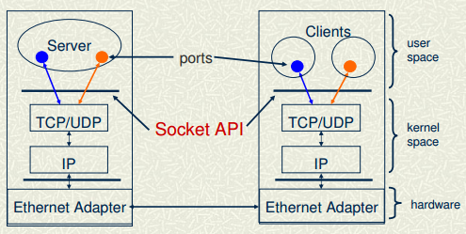
Interfaz de Sockets
Socket: Interfaz de programación (API) sobre el nivel de transporte
Abstracción que facilita al programador el acceso a los servicios y recursos del nivel de transporte
Ofrece un servicio punto a punto entre emisor y receptor
Los procesos de los protocolos de transporte forman parte del S.O.
Los procesos de las aplicaciones residen en el espacio de usuario
Aplicaciones para Comunicaciones en Red
M. en C. Sandra Ivette Bautista Rosales

Slide 64
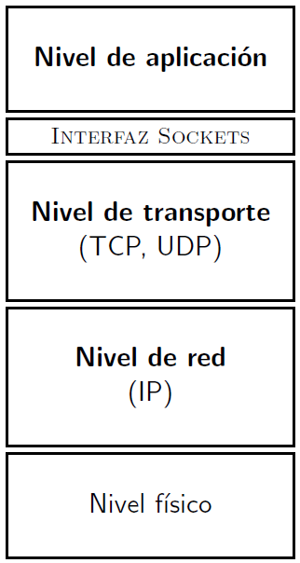
Pila de protocolos TCP/IP
Nivel de transporte:
Servicio de envío de datos extremo a extremo
Hace uso de servicios del nivel de red (IP)
Protocolo TCP:
Servicio orientado a conexión, fiable, ordenado, con control de flujo y errores
Requiere establecimiento previo de una conexión entre ambos extremos
Ofrece flujo permanente entre los extremos en ambas direcciones
Controla la recepción en orden, completa y sin errores, gestionando el reenvío de paquetes perdidos
Aplicaciones para Comunicaciones en Red
M. en C. Sandra Ivette Bautista Rosales

Slide 65
Pila de protocolos TCP/IP
Protocolo UDP:
servicio no orientado a conexión, no fiable y sin control de flujo y errores
Cada mensaje UDP (datagrama) es independiente y se trata de forma aislada
No se garantiza la entrega de datagramas enviados ni que estos lleguen en orden
Aplicaciones para Comunicaciones en Red
M. en C. Sandra Ivette Bautista Rosales

Slide 66
Primitivas para la utilización de sockets
Secuencia de primitivas para la utilización de sockets que el cliente y el servidor tienen que usar para ambos tipos de servicio:
Orientado a conexión
No orientado a conexión
Aplicaciones para Comunicaciones en Red
M. en C. Sandra Ivette Bautista Rosales

Slide 67
Dominio de un socket
Representa una familia de protocolos
Una familia o dominio de la conexión, agrupa todos aquellos sockets que comparten características comunes y con los cuáles se puede establecer una comunicación.
Un socket está asociado a un dominio desde su creación.
Existen diferentes dominios de comunicación, los formatos reconocidos actualmente son:
Aplicaciones para Comunicaciones en Red
M. en C. Sandra Ivette Bautista Rosales

Slide 68
Dominio de un socket
AF_UNIX, AF_LOCAL
AF_INET
AF_INET6
AF_IPX
AF_NETLINK
AF_X25
AF_AX25
AF_ATMPVC
AF_APPLETALK
AF_PACKET
AF_ALG
Los servicios de sockets son independientes del dominio
Aplicaciones para Comunicaciones en Red
M. en C. Sandra Ivette Bautista Rosales

Slide 69
Tipos de sockets
Define las propiedades de las comunicaciones en las que se ve envuelto un socket, esto es, el tipo de comunicación que se puede dar entre cliente y servidor.
Estas pueden ser:
Fiabilidad de la transmisión: Ningún dato transmitido se pierde
Conservación del orden de los datos. Los datos llegan en el orden en que han sido emitidos.
No duplicación de datos. Solo llega a destino un ejemplar de cada dato emitido
Aplicaciones para Comunicaciones en Red
M. en C. Sandra Ivette Bautista Rosales

Slide 70
Tipos de sockets
El «modo conectado» en la comunicación
Envío de mensajes urgentes
SOCK_STREAM
SOCK_DGRAM
SOCK_RAW
SOCK_SEQPACKET
SOCK_RDM
SOCK_PACKET
Aplicaciones para Comunicaciones en Red
M. en C. Sandra Ivette Bautista Rosales

Slide 71
Creación de un socket
La función socket crea un nuevo socket:
int socket(int dom, int tipo, int proto)
Aplicaciones para Comunicaciones en Red
M. en C. Sandra Ivette Bautista Rosales

Slide 72
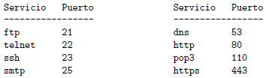
Interfaz de Sockets
Puertos: identificadores usados para asociar los datos entrantes a un proceso concreto de la máquina.
Usados tanto en TCP como en UDP
Números de 16 bits
0-1023: reservados por convenio (“puertos bien conocidos”)
Asignados a los servidores de servicios básicos
1024-65535: uso libre
Son los usados con los clientes al establecer conexiones
Suelen asignarse de forma aleatoria
Aplicaciones para Comunicaciones en Red
M. en C. Sandra Ivette Bautista Rosales

Slide 73
Interfaz de Sockets
Direccionamiento: Para comunicarse con otro proceso usando sockets debe conocerse:
Dirección IP (32 bits) de la máquina donde se ejecuta el proceso
Alternativamente, su nombre para consultar servicio de nombre DNS (traducción dominio IP)
No. De puerto (TCP o UDP) que utiliza el proceso en su máquina
Por lo tanto, la interfaz de sockets no ofrece transparencia de localización
Aplicaciones para Comunicaciones en Red
M. en C. Sandra Ivette Bautista Rosales

Slide 74
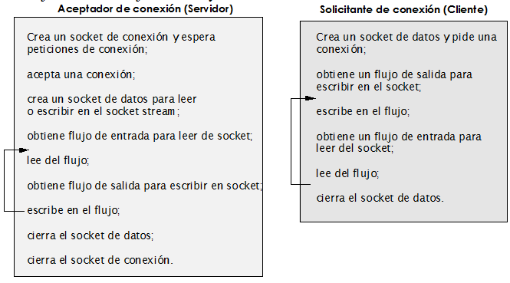
Implementación de sockets
Aplicaciones para Comunicaciones en Red
M. en C. Sandra Ivette Bautista Rosales

Slide 75
Sockets bloqueantes
Sockets Orientados a Conexión | Sockets No Orientados a Conexión
TCP | UDP
Flujo (stream) | Datagrama
Aplicaciones para Comunicaciones en Red
M. en C. Sandra Ivette Bautista Rosales

Slide 76
Diferencia entre los tipos de sockets
Flujo de bytes
TCP
Mensajes separados
UDP
Aplicaciones para Comunicaciones en Red
M. en C. Sandra Ivette Bautista Rosales

Slide 77
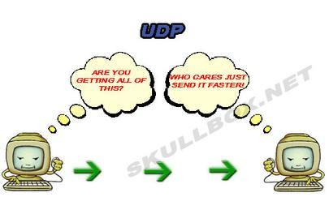
Sockets UDP
Aplicaciones para Comunicaciones en Red
M. en C. Sandra Ivette Bautista Rosales

Slide 78
Sockets UDP
En las comunicaciones basadas en datagramas (p. ej. UDP), el paquete de datagramas contiene el número de puerto de su destino y UDP encamina el paquete a la aplicación apropiada.
El API de Java para UDP proporciona una abstracción del «paso de mensajes».
Esto hace posible a un proceso emisor transmitir un único mensaje a un proceso receptor.
Los paquetes independientes que contienen esos mensajes se denominan datagramas.
Aplicaciones para Comunicaciones en Red
M. en C. Sandra Ivette Bautista Rosales

Slide 79
Sockets UDP
Un datagrama enviado mediante UDP es transmitido desde un proceso emisor a un proceso sin reconocimiento de recomprobaciones.
Si tiene lugar un fallo, el mensaje puede no llegar.
Un datagrama es transmitido entre procesos cuando un proceso lo envía y otro proceso lo recibe.
Cualquier proceso que necesite enviar o recibir mensajes debe en primer lugar crear un socket a una dirección de Internet y a un puerto local.
Aplicaciones para Comunicaciones en Red
M. en C. Sandra Ivette Bautista Rosales

Slide 80
Sockets UDP
Un servidor enlazará ese socket a un puerto servidor (uno que es conocido por los clientes de manera que puedan enviarle mensajes).
Un cliente enlaza su socket a cualquier puerto local libre.
El método receptor devuelve la dirección de Internet y el puerto del emisor, además del mensaje, permitiendo a los receptores enviar una respuesta.
Aplicaciones para Comunicaciones en Red
M. en C. Sandra Ivette Bautista Rosales

Slide 81
Sockets UDP
Tarea
Aplicaciones para Comunicaciones en Red
M. en C. Sandra Ivette Bautista Rosales

Slide 82
Sockets UDP
En el caso de Java, proporciona tres clases para dar soporte a la comunicación por medio de datagramas UDP (import java.net.*;)
DatagramSocket
DatagramPacket
MulticastSocket
Aplicaciones para Comunicaciones en Red
M. en C. Sandra Ivette Bautista Rosales

Slide 83
DatagramPacket
Proporciona constructores para crear instancias a partir de los datagramas recibidos e instancias de datagramas que serán enviados.
Constructores para datagramas que serán enviados
DatagramPacket(byte[] buf, int length)
DatagramPacket(byte[] buf, int length, InetAddress address, int port)
Estos constructores crean una instancia de datagrama compuesta por:
una cadena de bytes que almacena el mensaje
Longitud del mensaje
Dirección de Internet
Número de puerto local del destinatario
Aplicaciones para Comunicaciones en Red
M. en C. Sandra Ivette Bautista Rosales

Slide 84
DatagramPacket
Constructores para datagramas recibidos
DatagramPacket(byte[] buf, int offset, int length)
DatagramPacket(byte[] buf, int offset, int length, InetAddress address, int port)
Estos constructores nos permiten crear instancias de los datagramas recibidos, especificando la cadena de bytes en la que alojar:
El mensaje
Su longitud
Offset* dentro de la cadena
* Este campo soluciona el problema de la secuenciación de fragmentos, indicándole al dispositivo receptor donde debe ser colocado cada fragmento en particular del mensaje original.
Aplicaciones para Comunicaciones en Red
M. en C. Sandra Ivette Bautista Rosales

Slide 85
DatagramPacket
En esta clase hay métodos para obtener los diferentes componentes de un datagrama, tanto recibido como enviado:
getData(): obtiene el mensaje contenido en el datagrama
getAddress(): obtiene la dirección IP
getPort(): obtiene el puerto
Aplicaciones para Comunicaciones en Red
M. en C. Sandra Ivette Bautista Rosales

Slide 86
DatagramSocket
Maneja sockets para enviar y recibir datagramas UDP y proporciona tres constructores:
DatagramSocket(): constructor sin argumentos que permite que el sistema elija un puerto entre los que estén libres y selecciona una de las direcciones locales.
DatagramSocket(int port): constructor que toma un número de puerto como argumento; es apropiado para los procesos que necesitan un número de puerto (servicios).
DatagramSocket(int port, InetAddress laddr): constructor que toma como argumentos el número de puerto y una determinada dirección local.
Aplicaciones para Comunicaciones en Red
M. en C. Sandra Ivette Bautista Rosales

Slide 87
DatagramSocket
La clase DatagramSocket proporciona varios métodos, los más utilizados son:
send(DatagramPacket p) y receive(DatagramPacket p): transmiten datagramas entre un par de conectores.
El argumento de send es una instancia de DatagramPacket conteniendo el mensaje y el destino.
El argumento de receive es un DatagramPacket vacío en el que se coloca: el mensaje, su longitud y su origen
setSoTimeout(int timeout): permite establecer un tiempo de espera límite
Cuando se fija un límite, el método receive se bloquea y luego lanza una excepción.
Aplicaciones para Comunicaciones en Red
M. en C. Sandra Ivette Bautista Rosales

Slide 88
DatagramSocket
Connect(InetAddress address, int port): se utiliza para conectarse a un puerto remoto y a una dirección de Internet específicos, en cuyo caso el conector sólo podrá enviar y recibir mensajes de esa dirección.
Aplicaciones para Comunicaciones en Red
M. en C. Sandra Ivette Bautista Rosales

Slide 89
Serialización
Aplicaciones para Comunicaciones en Red
M. en C. Sandra Ivette Bautista Rosales

